Slide 1


SEO 入門系列課程
SEO 基礎觀念入門
從零開始認識搜尋引擎排名機制
講師｜賴家榮
SEO 講師・AI 講師

Slide 2






今天你將學到什麼？
六大章節，帶你從零建立完整 SEO 知識體系
01
02
03
什麼是 SEO？
搜尋引擎如何運作？
關鍵字基礎
認識 SEO 定義、重要性與 SEM 的差異
爬蟲、索引、排名的完整流程
關鍵字類型、搜尋意圖與長尾策略
04
05
06
站內 SEO
站外 SEO
SEO 工具與實測
標題、Meta、內容與網站速度優化
反向連結策略與社群媒體的角色
免費與付費工具介紹及實際操作

Slide 3
01
CHAPTER ONE
什麼是 SEO？

Slide 4
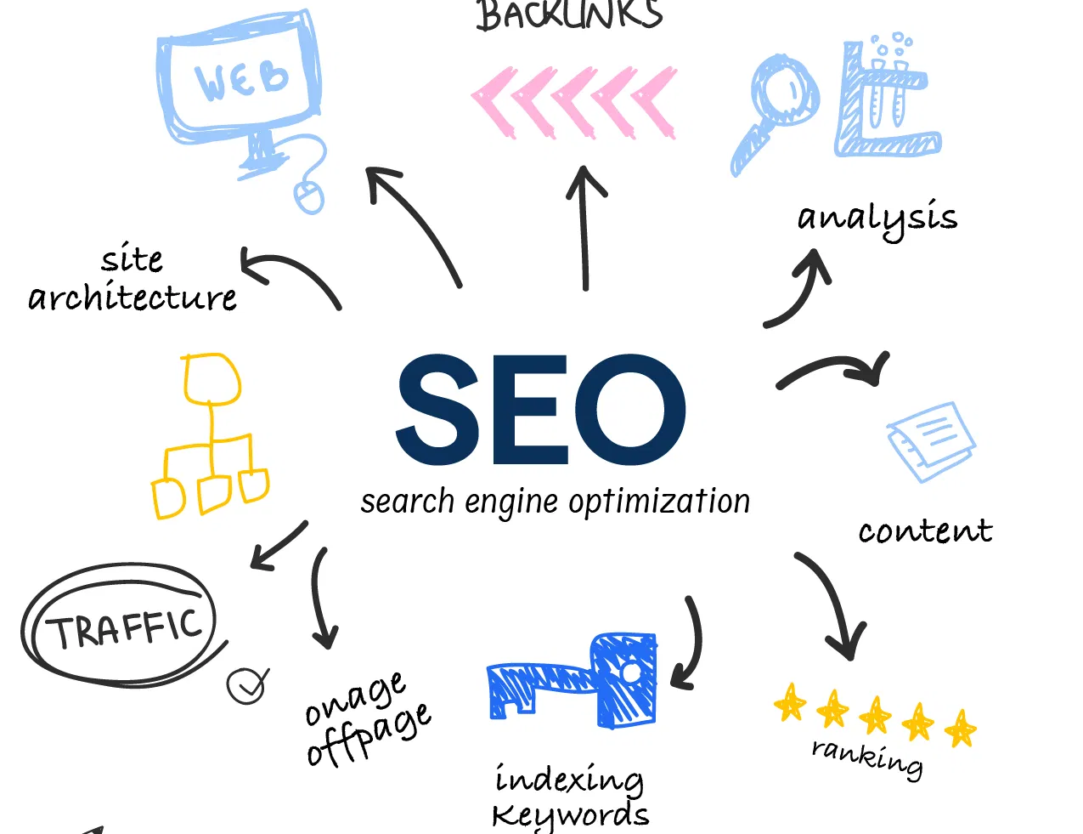

SEO = Search Engine Optimization
中文翻譯：搜尋引擎最佳化
核心定義：透過一系列技術與內容優化手法，讓網站在 Google 等搜尋引擎的結果頁面中，獲得更好、更靠前的排名，進而吸引更多免費、自然的流量。
關鍵概念：SEO 不是付費廣告，而是透過優化讓網站「自然」出現在搜尋結果中，是一種長期且可累積的數位資產。
圖：搜尋引擎最佳化運作概念示意

Slide 5



為什麼 SEO 如此重要？
用數據說話：搜尋流量是企業最重要的免費資產
85億+
91%
68.7%
Google 每天處理的搜尋次數
網頁內容在 Google 上獲得零自然流量
搜尋結果前三名合計佔據的點擊率
來源：Internet Live Stats, 2025
來源：Ahrefs Study, 2024
來源：Advanced Web Ranking, 2025

Slide 6
SEO vs. SEM 的差異
兩者並非對立，而是相輔相成的流量策略
比較項目 | SEO（自然搜尋優化） | SEM（付費搜尋廣告）
費用模式 | 免費流量，需投入時間與內容成本 | 每次點擊付費（CPC），持續投入預算
見效時間 | 通常需 3-6 個月才顯著見效 | 設定完成後即可立即獲得曝光
流量持續性 | 排名穩定後流量可長期持續 | 停止付費後流量立即消失
信任度 | 使用者對自然排名信任度較高 | 部分使用者對廣告有排斥心理
最佳策略 | SEO + SEM 並行：短期用 SEM 衝流量，長期用 SEO 建立資產

Slide 7
02
CHAPTER TWO
搜尋引擎如何運作？

Slide 8




搜尋引擎的三大步驟
從發現網頁到呈現排名，Google 經歷三個關鍵階段
① 爬蟲抓取
② 索引建立
③ 排名排序
Crawling
Indexing
Ranking
Googlebot 自動掃描網路，發現新頁面與更新內容
將抓取的內容分析後，存入龐大的搜尋資料庫
依 200 多項因素，為每次搜尋排出最相關的結果順序
理解這三個步驟，是掌握 SEO 的第一步：唯有先被「發現」、被「收錄」，網站才有機會參與「排名」的競爭。

Slide 9
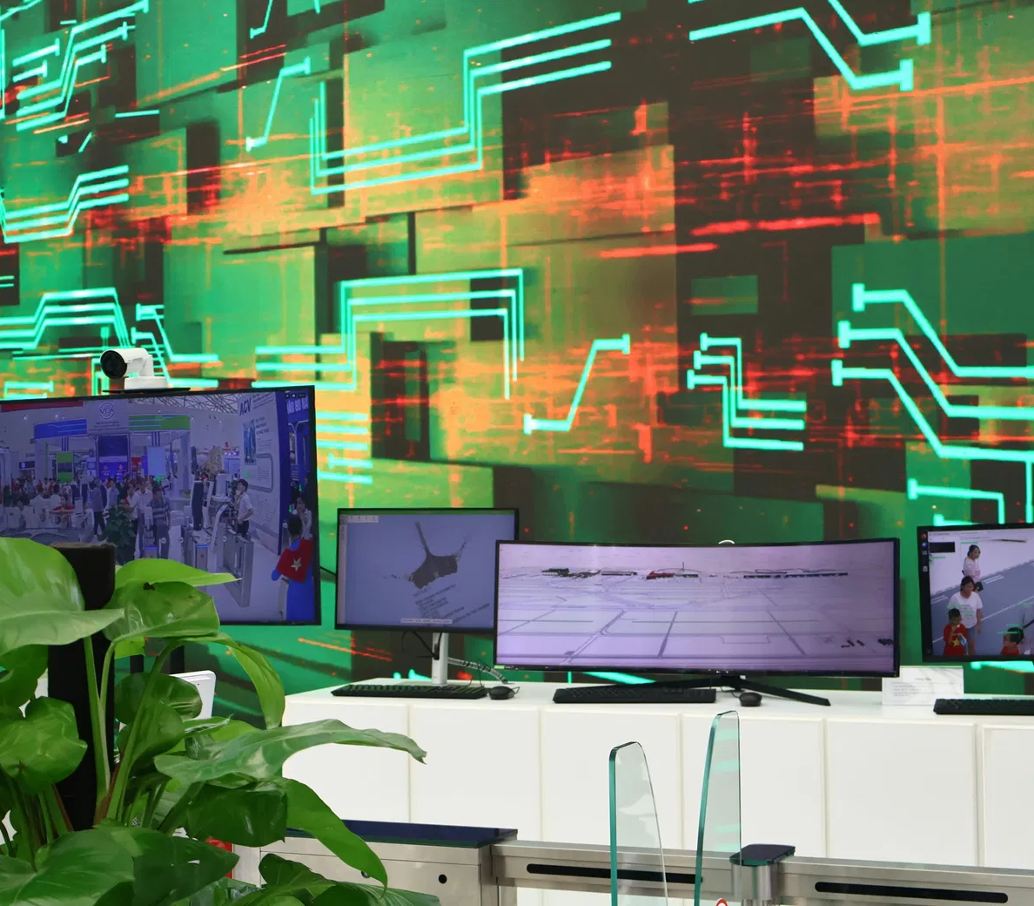

什麼是 Google 爬蟲？
Googlebot 是 Google 的自動化程式，專門用來發現與掃描網路上的頁面
它像蜘蛛一樣，透過連結不斷「爬行」到新的網頁
Google 每天爬行數十億個網頁
重點提示：網站必須具備清晰的連結結構（內部連結、Sitemap），爬蟲才能有效率地找到並抓取所有重要頁面。
圖：數位網路資料傳輸示意

Slide 10
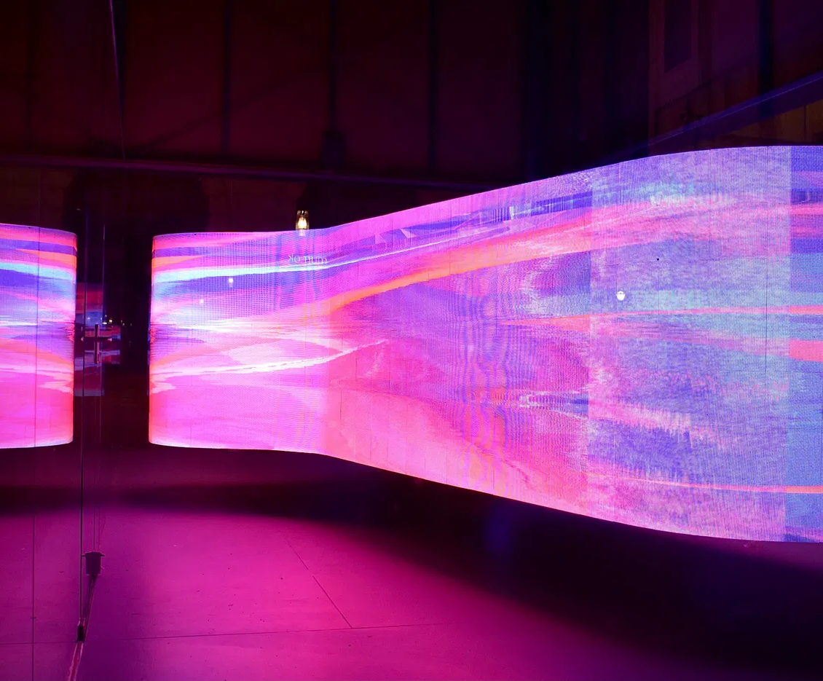

索引是什麼？
索引就像是 Google 的「圖書館目錄」
爬蟲抓取網頁後，Google 會分析內容並將其存入龐大的索引資料庫
只有在索引中的網頁，才有可能出現在搜尋結果中
控制索引的方法：可透過 robots.txt 阻擋爬蟲，或使用 meta robots 標籤指定「noindex」，決定哪些頁面不被收錄。
圖：數位資料索引與儲存概念

Slide 11


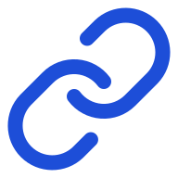

排名演算法的核心概念
Google 使用超過 200 個排名因素，可歸納為四大類別
內容品質
網站技術
連結權威性
使用者體驗
內容深度、原創性、是否解決使用者需求、E-E-A-T 專業度
網站速度、行動裝置友善性、安全性 HTTPS、結構化資料
反向連結數量與品質、網域權威度、內部連結結構
停留時間、跳出率、Core Web Vitals 互動體驗指標

Slide 12
Google 演算法重要更新時間軸
2010
2012
2018
2025
Caffeine 索引系統
Penguin 垃圾連結
BERT 自然語言理解
Core Update 核心更新
2011
2015
2022
Panda 內容品質
RankBrain AI 排名
Helpful Content Update
重點：演算法持續演進，核心方向始終是「獎勵對使用者真正有幫助的內容」，這也是 2022 年至今 Helpful Content 與 Core Update 的核心精神。

Slide 13
03
CHAPTER THREE
關鍵字基礎

Slide 14


什麼是關鍵字？
關鍵字，就是使用者在搜尋框中輸入的詞語，例如「SEO 教學」、「台北咖啡廳推薦」。
關鍵字研究是 SEO 的第一步，也是最重要的一步 —— 找對關鍵字，內容才有機會被正確的人看見。

Slide 15




關鍵字的四大類型
資訊型關鍵字
導航型關鍵字
搜尋者想「了解」某件事
搜尋者想「找到」特定網站
例：「什麼是 SEO」
例：「YouTube 登入」
交易型關鍵字
商業調查型關鍵字
搜尋者想「購買」商品或服務
搜尋者想「比較」不同選項
例：「買 iPhone 16」
例：「最佳 SEO 工具」

Slide 16
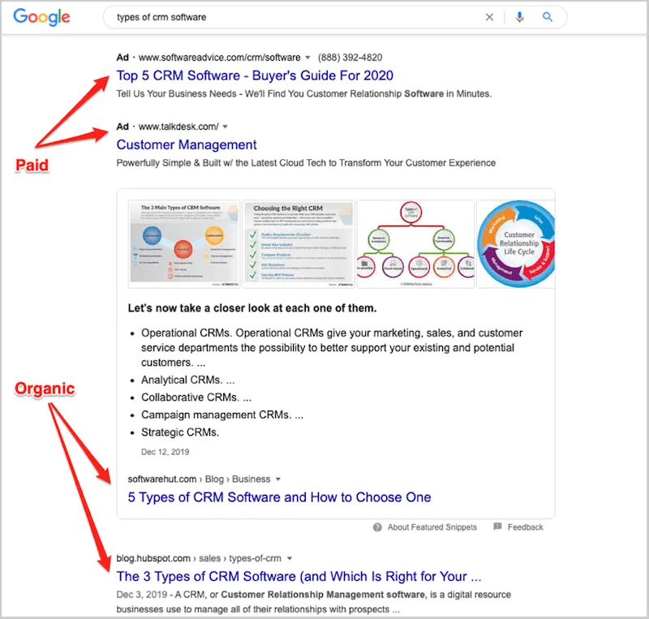

搜尋意圖 Search Intent
搜尋意圖是使用者搜尋時真正想達到的目的
Google 演算法越來越重視意圖的匹配度
內容必須符合搜尋意圖，否則無法排名
範例：搜尋「如何減肥」的使用者，通常需要的是教學文章或方法指南，而不是產品銷售頁面。若你的內容類型不符，即使關鍵字對了也難以排名。
圖：搜尋結果頁面結構示意

Slide 17

短尾 vs. 長尾關鍵字
類型 | 範例 | 搜尋量 | 競爭度 | 轉換率
短尾關鍵字 | 「鞋子」 | 高 | 高 | 低
長尾關鍵字 | 「女生黑色平底鞋 寬楦 推薦」 | 低 | 低 | 高
新手建議：新網站權威度較低，直接競爭短尾關鍵字往往效果不佳。建議從長尾關鍵字切入，逐步累積流量與網站權威，再挑戰競爭較高的短尾詞。

Slide 18
04
CHAPTER FOUR
站內 SEO

Slide 19





站內 SEO 是什麼？
在自己網站上進行的優化，目標是讓 Google 更容易理解你的內容
標題標籤（Title Tag） — 搜尋結果中最顯眼的文字
Meta 描述 — 影響點擊率的關鍵文案
內容結構 — 清晰的 H1、H2、H3 標籤層次
圖片優化 — 檔名、Alt 文字、壓縮格式
網站速度 — Core Web Vitals 效能指標

Slide 20

標題標籤 Title Tag
位置：HTML 中的 <title> 標籤 ｜ 最佳長度：50-60 個字元 ｜ 必須包含目標關鍵字
<title>SEO 基礎教學 | 2026 最新關鍵字優化指南 - 品牌名稱</title>
google.com/search?q=seo教學
SEO 基礎教學 | 2026 最新關鍵字優化指南 - 品牌名稱
https://www.example.com › seo-guide
想知道 2026 年最新的 SEO 策略？這篇完整指南帶你從零開始掌握關鍵字研究、站內優化與排名技巧...
▲ 模擬 Google 搜尋結果呈現效果（示意圖）

Slide 21

Meta 描述 Meta Description
最佳長度：150-160 個字元 ｜ 不直接影響排名，但直接影響點擊率（CTR）
<meta name="description" content="想知道 2026 年最新的 SEO 策略？這篇完整指南帶你從零開始掌握關鍵字研究、站內優化與排名技巧。">
好的 Meta 描述如同一句吸引人的「廣告文案」，能大幅提升使用者的點擊意願
SEO 基礎教學 | 2026 最新關鍵字優化指南 - 品牌名稱
https://www.example.com › seo-guide
想知道 2026 年最新的 SEO 策略？這篇完整指南帶你從零開始掌握關鍵字研究、站內優化與排名技巧。

Slide 22

H 標籤結構 Heading Tags
正確的標籤層次，幫助 Google 理解內容的組織架構
H1
每頁僅一個，必須包含主要關鍵字
H2
章節標題，組織主要內容區塊
H3
子章節標題，補充細節說明
結構範例：一篇「SEO 教學」文章的 H1 為主標題，H2 可分為「什麼是 SEO」「關鍵字研究」「站內優化」，每個 H2 下再用 H3 細分子主題，形成清晰的樹狀結構。

Slide 23
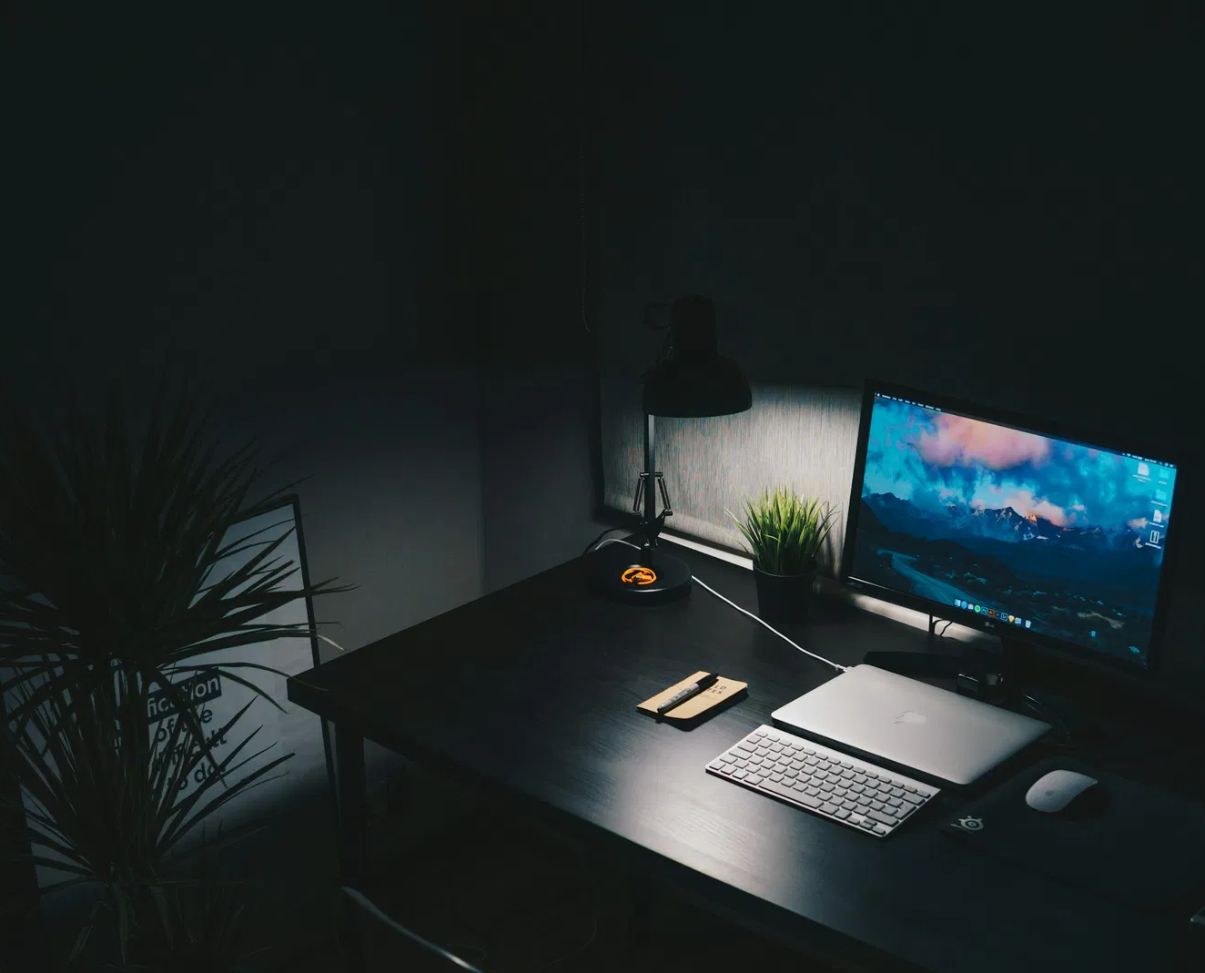
內容優化最佳實踐
內容長度：通常 1500-2500 字的深度內容排名更好
關鍵字密度：自然使用 1-2%，避免刻意堆砌
使用同義詞與相關詞（LSI Keywords）豐富語意
加入圖片、影片、表格提升內容豐富度
遵循 E-E-A-T 原則：經驗、專業、權威、可信
圖：內容創作與寫作工作環境

Slide 24



圖片 SEO 優化
檔案名稱
Alt 文字
壓縮與格式
使用描述性名稱，如 seo-basics-guide.jpg，而非 IMG_001.jpg
描述圖片內容並包含關鍵字，同時提升無障礙體驗
壓縮圖片檔案大小，優先使用 WebP 等新一代格式
正確優化的圖片，能出現在 Google 圖片搜尋結果中，帶來額外的自然流量來源。

Slide 25
網站速度優化
Core Web Vitals 是 Google 官方認定的核心使用者體驗指標
LCP
FID
CLS
最大內容繪製時間
首次輸入延遲
累計版面位移
< 2.5s
< 100ms
< 0.1
頁面主要內容顯示所需時間
使用者首次互動的反應速度
頁面載入時版面跳動的穩定度
三項指標皆達標，即代表網站通過 Google 的核心網頁體驗評估，有利於排名表現。

Slide 26
05
CHAPTER FIVE
站外 SEO

Slide 27
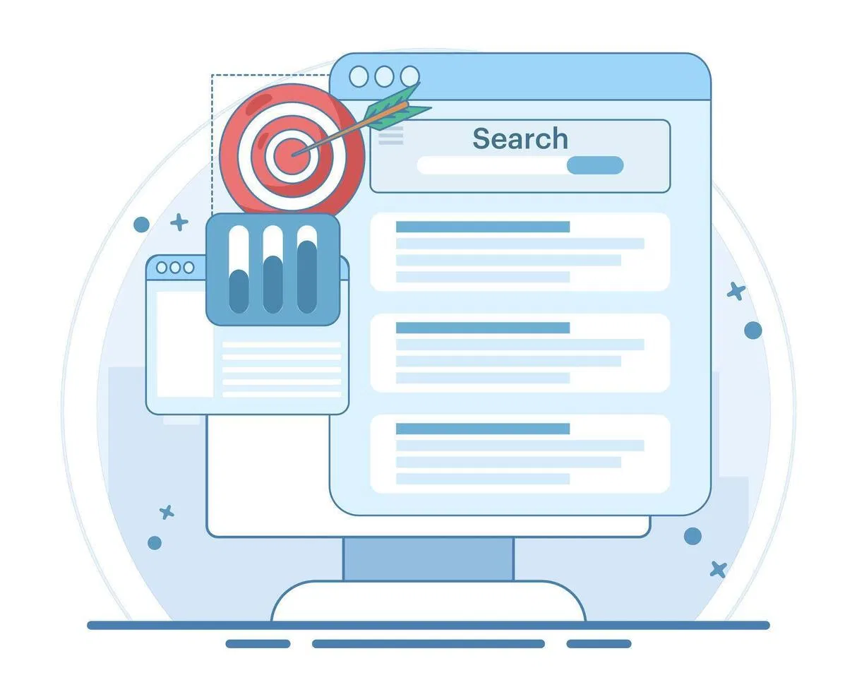

什麼是反向連結？
反向連結（Backlink）是其他網站連結到你的網站
Google 將其視為一種「投票」：連結越多、來源品質越高，排名表現越好
品質重於數量：一個來自高權威網站（如媒體、政府機關、知名部落格）的連結，其價值可能勝過一百個低品質網站的連結。
圖：網站排名分析概念示意

Slide 28
如何獲得高品質反向連結？
1
產出優質內容 — 深度研究報告、獨家數據，讓別人主動引用
2
被動連結累積 — 內容具權威性，別人自然引用並連結
3
新聞發布（PR） — 透過新聞稿或媒體報導取得高權威連結
4
Broken Link Building — 找出失效連結，提供替代內容爭取連結
5
資源頁面外展 — 主動聯繫相關資源頁面，爭取被列入推薦清單
切記：所有連結建立策略都應以「自然、相關、高品質」為原則，避免使用購買連結等違反 Google 規範的手段。

Slide 29
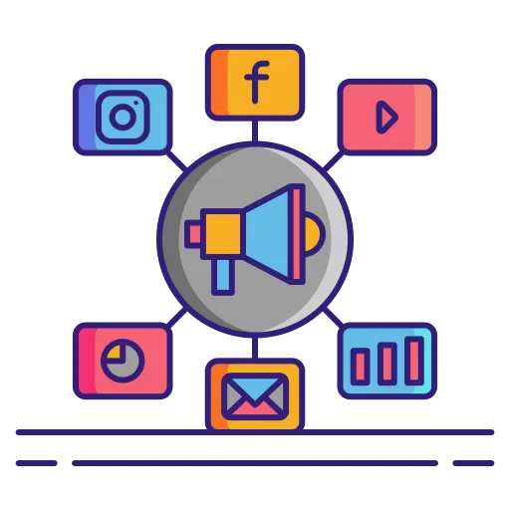

社群媒體與 SEO 的關係
社群媒體訊號不會直接影響 Google 排名
但能間接帶來：品牌知名度提升、自然反向連結、額外流量來源
建議做法：將優質內容分享至 Facebook、LinkedIn、Threads 等平台，增加曝光機會，進而提升被其他網站引用連結的可能性。
圖：社群媒體平台圖示

Slide 30
06
CHAPTER SIX
SEO 工具與實測

Slide 31

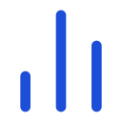



免費 SEO 工具推薦
Google Search Console
官方工具，查看網站索引狀態與搜尋表現
Google Analytics 4（GA4）
追蹤網站流量來源與使用者行為數據
Google Trends
查看關鍵字搜尋熱度與趨勢變化
Google Keyword Planner
查詢關鍵字的搜尋量與競爭程度
Ahrefs Webmaster Tools
免費版反向連結與網站健康度分析

Slide 32




付費 SEO 工具推薦
Ahrefs
SEMrush
業界最強大的反向連結資料庫與關鍵字研究工具，數據量龐大
全方位 SEO 與競爭對手分析平台，適合整合行銷團隊
Moz Pro
Screaming Frog
以 Domain Authority（DA）指標聞名，介面對新手友善
技術 SEO 專用爬蟲工具，可深度診斷網站技術問題

Slide 33
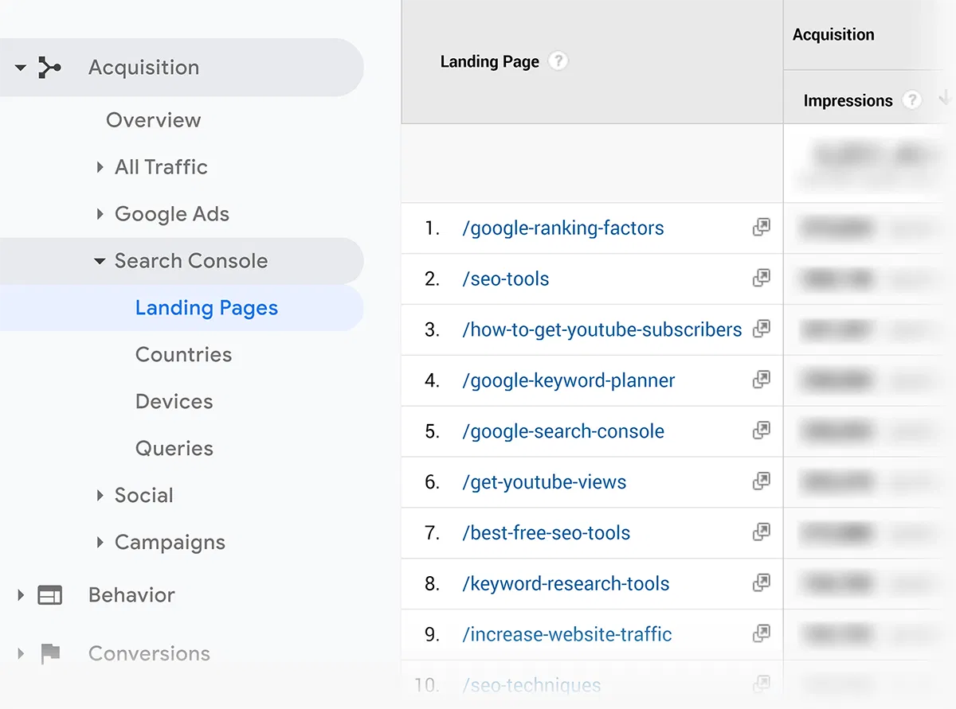
Google Search Console 實測
功能重點：提交 Sitemap、查看索引狀態、分析搜尋查詢與點擊率、發現技術問題、查看 Core Web Vitals

Slide 34

SEO 常見錯誤
關鍵字堆砌
購買低品質反向連結
過度重複關鍵字，反而傷害使用者體驗與排名
違反 Google 規範，可能導致網站被降權或懲罰
重複內容
忽略手機版體驗
多頁面內容雷同，造成 Google 無法判斷主要頁面
Google 採用行動優先索引，手機體驗不佳將直接影響排名
忘記設定 Title 與 Meta
網站速度太慢
錯失最基本卻最關鍵的優化機會
影響使用者體驗與 Core Web Vitals 評分

Slide 35
SEO 是長期投資
SEO 通常需要 3-6 個月才能看到顯著成效
排名穩定後，流量將持續且免費
與付費廣告不同，SEO 是會持續累積價值的數位資產
開始的最佳時間，就是現在
示意圖：SEO 流量的長期累積效果 vs. 付費廣告的短期效果

Slide 36




總結與關鍵要點
關鍵字研究
站內優化
站外優化
持續追蹤
找出符合搜尋意圖的目標詞
標題、內容、結構、速度
累積高品質反向連結
透過工具監測成效並調整
內容品質永遠是第一位；技術 SEO 是基礎，內容 SEO 是核心，反向連結是加速器。保持耐心、持續優化，是掌握 SEO 的不二法則。

Slide 37





參考資源
本課程內容參考以下權威來源，建議延伸閱讀
Google Search Central（Google 官方 SEO 文件）
Moz — Beginner's Guide to SEO
Ahrefs Blog
SEMrush Blog
Search Engine Journal

Slide 38

Thank You
有任何問題，歡迎提問與交流
講師｜賴家榮 SEO 講師・AI 講師

